Slide 1
Лекция 5. Культивирование клеток. Получение суспензионной культуры
Культура клеточных суспензий.
Культура одиночных клеток
Культуры изолированных протопластов
Клеточные технологии для получения экономически важных веществ растительного происхождения

Slide 2
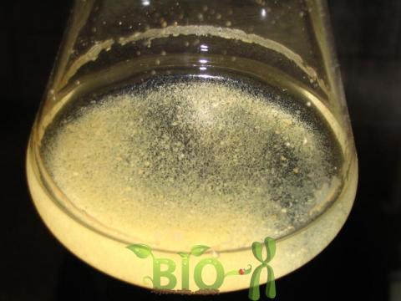
1. Культура клеточных суспензий
Под суспензионными культурами понимают культуры, выращиваемые в жидкой питательной среде во взвешенном состоянии и состоящие из отдельных клеток и их агрегатов. Для поддержания клеток
во взвешенном состоянии
при глубинном
культивировании их
перемешивают с помощью
различных аппаратов.

Slide 3
Суспензионные культуры имеют множество преимуществ по сравнению с каллусной тканью, выращиваемой на агаризованной поверхности:
более широкие возможности для изучения влияния экзогенных факторов на метаболизм и рост клеточных популяций, поскольку клетки в одинаковой степени становятся доступными для внешнего воздействия;
надежное длительное поддержание линии вследствие простоты процессов субкультивирования;
удобство для проведения биохимических и молекулярно–биологических исследований, а также быстрой регенерации растений;
возможность неограниченного набора биомассы для получения БАВ.

Slide 4
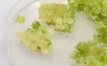
Для получения суспензионных культур чаще всего используют каллусную ткань рыхлого типа, которая легко фрагментируется на отдельные клетки и небольшие агрегаты при помещении ее в перемешиваемую жидкую среду. С этой целью при культивировании каллуса из среды исключают цитокинины или снижают их концентрацию, а концентрацию ауксинов увеличивают.

Slide 5
Клеточные суспензии обычно требуют регулярного и более частого субкультивирования, чем каллусные культуры.
Часть суспензионной культуры, используемая для пересадки на свежую среду, называется инокулюм.
Для каждой линии культуры клеток существует минимальный размер инокулюма, при уменьшении объема которого культура не растет.

Slide 6
Суспензия никогда не бывает однородной, состоящей только из одиночных клеток. В лучшем случае последние составляют 50–60 %, остальное приходится на долю групп из 2–10 клеток и многоклеточные агрегаты.
В зависимости от степени агрегированности выделяют
слабоагрегированные (до 5–10 клеток),
среднеагрегированные (более 10 клеток) и
высокоагрегированные суспензии (более 50 клеток в агрегате).

Slide 7
Хорошей считается суспензия, состоящая из морфологически выравненных клеток, имеющих небольшие размеры и агрегированных в мелкие группы, включающие не более 10 клеток.
Для выращивания клеточных суспензий используют те же питательные среды, что и для каллусных культур. Однако в настоящее время создан ряд сред, предназначенных непосредственно для выращивания суспензионных культур.

Slide 8
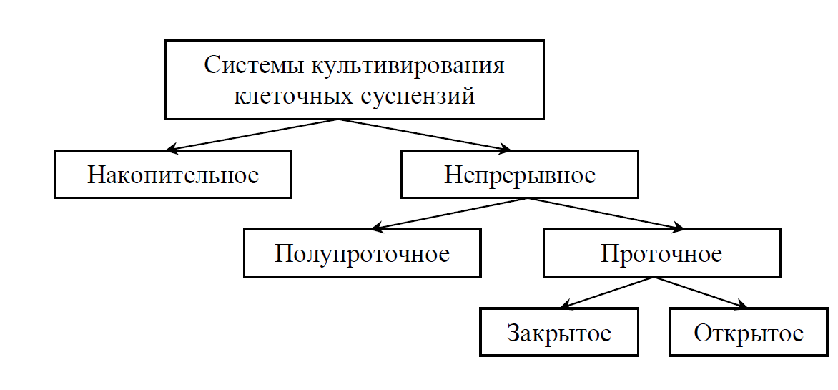
Культивирование клеток в жидкой среде осуществляется несколькими способами
Наиболее простым и распространенным является накопительное или периодическое культивирование.

Slide 9
2. Культура одиночных клеток
Для генетических и физиологических исследований, а также для практического использования в клеточной селекции очень ценным является культивирование одиночных клеток.
Например, вопрос о генетической неоднородности легче решать, используя клон – потомство одной клетки, а не гетерогенную ткань исходного экспланта.

Slide 10
Для выделения одиночных клеток используют низкоагрегированные суспензии, из которых отбирают отдельные клетки.
Изолирование клеток также можно производить непосредственно из тканей целого растения после их предварительной мацерации.
Наилучшим способом получения одиночных клеток является использовании изолированных протопластов после восстановления ими клеточной стенки.
Мацерация — разъединение растительных клеток в тканях.
Естественная мацерация — результат растворения межклеточного вещества.

Slide 11
Трудности культивирования одиночных клеток связаны с тем, что отдельная клетка не делится в тех условиях, в которых хорошо растет каллусная ткань.
Для того чтобы заставить одиночные клетки делится, разработаны специальные методы. Все они основаны на использовании так называемого «кондиционирующего фактора».

Slide 12
Активно делящиеся клетки не только адсорбируют питательные вещества из среды, но и изменяют, «кондиционируют» ее, выделяя продукты собственной биосинтетической деятельности, способствующие росту одиночных клеток. Отдельная клетка должна получить сигнал в виде фактора кондиционирования от соседних клеток, и только тогда деление индивидуальной клетки становится возможным

Slide 13
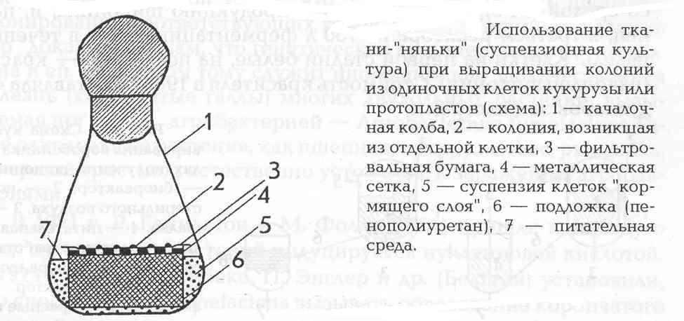
Этой цели служат следующие методы:
1. Метод ткани -«няньки» – кондиционирующий фактор выделяется находящимися рядом с одиночной клеткой кусочками ткани-«няньки».

Slide 14
2. Метод «кормящего слоя» – кондиционирующий фактор выделяют активно делящиеся клетки суспензионной культуры того же вида растений, что и одиночная клетка
1 – колонии клеток;
2 – фильтровальная бумага;
3 – алюминиевая сетка;
4 – пенополиуретан;
5 – суспензия клеток.

Slide 15
3. Кондиционирование среды путем добавления питательной среды от интенсивно делящейся культуры клеток.
4. Метод культивирования одиночных клеток в микрокапле, т.е. очень малом объеме (~20 мкл) богатой, оптимально сбалансированной по составу питательной среды.

Slide 16
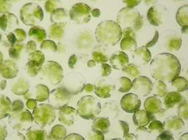
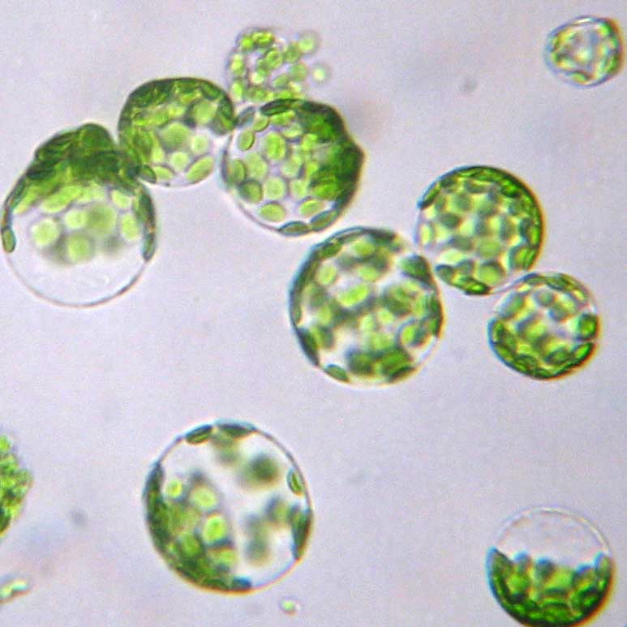
3. Культуры изолированных протопластов
Протопласт - клетка, лишенная целлюлозной оболочки, окруженная цитоплазматической мембраной, сохраняющая все свойства, присущие растительной клетке.

Slide 17
Изолированные протопласты – одни из наиболее ценных объектов в биотехнологии.
Преимуществом протопластов является удобство их использования в качестве модели для изучения транспорта различных веществ и ионов через плазмалемму, электрических свойств мембраны и воздействия на нее физических и химических факторов.

Slide 18
Впервые протопласты растений были выделены Клернером в 1892 г. при изучении плазмолиза в клетках листа телореза во время механического повреждения ткани, в связи с чем метод был назван механическим. Он позволяет выделить лишь небольшое количество протопластов, характеризуется достаточно низкой эффективностью и высокой трудоемкостью.
Современный метод выделения протопластов заключается в удалении клеточной стенки с помощью ферментов, ее разрушающих (целлюлазы, гемицеллюлазы, пектиназы). Этот метод получил название ферментативного.
Первое успешное выделение протопластов из клеток высших растений данным методом было сделано Е. Коккингом в 1960 г.
По сравнению с механическим ферментативный метод имеет ряд преимуществ. Он позволяет сравнительно легко и быстро выделять большое количество протопластов, которые не испытывают сильного осмотического шока.

Slide 19
Источники получения протопластов
Изолированные органы растений и их части
Суспензионные культуры и каллусная ткань.
листья, семядоли, корни, гипокотили, лепестки, пыльцевые зерна
В клетках разных типов тканей в зависимости от функциональных особенностей, возраста, наличия вторичных утолщений соотношения различных компонентов клеточной стенки (целлюлоза, гемицеллюлоза, пектиновые вещества, белки) могут варьировать. Поэтому типы ферментных препаратов специфичны для каждого вида клеток.

Slide 20
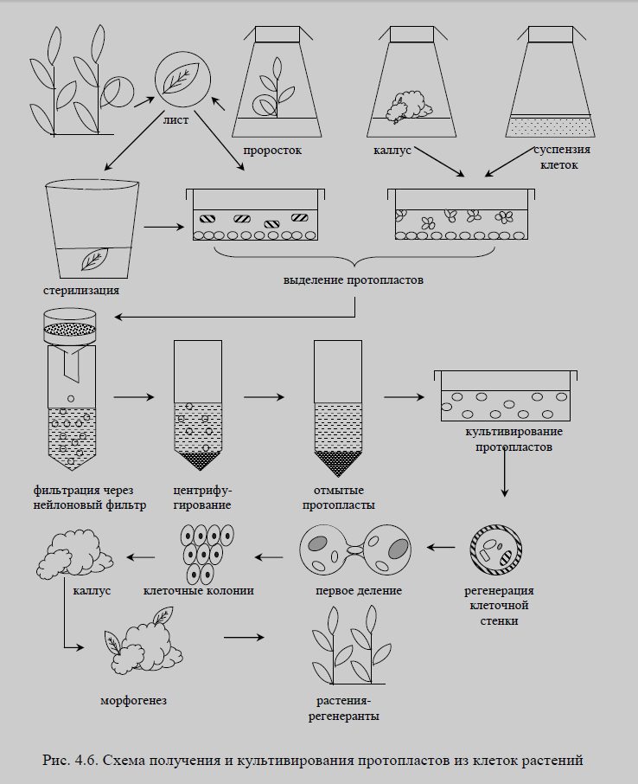
При выделении протопластов из листьев сначала удаляют эпидермис, лист нарезают на сегменты, а затем подвергают энзиматической обработке

Slide 21
После энзиматической обработки суспензия протопластов очищается от остатков неразрушенной ткани и осколков клеток, отмывается от ферментов. Для этого используется техника фильтрации-центрифугирования.
После удаления ферментов следует высев протопластов на питательную среду с добавлением маннита или сорбита.
Среда должна быть несколько гипертоничной, чтобы протопласты находились в слегка плазмолизированном состоянии.
Наличие осмотического стабилизатора необходимо для того, чтобы предотвратить разрыв протопластов. Кроме того, в этих условиях тормозится метаболизм и регенерация клеточной стенки.
Получение протопластов из каллусных или суспензионных культур осуществляется по той же схеме.

Slide 22
Протопласты можно культивировать различными способами. Применение того или иного метода культивирования зависит от цели эксперимента.
Широко используется метод культивирования протопластов в жидких каплях объемом 20–40 мкл при высокой влажности.
Суспензию протопластов культивируют также в жидкой среде, наслаивая ее тонким слоем в концентрации в два раза больше, чем оптимальная, на полужидкую питательную среду.
Протопласты культивируют на агаризованной среде, но не поверхностным способом, а заплавляя в него.

Slide 23
Условия культивирования протопластов
Температура - варьирует в зависимости от специфики вида. Например, для пшеницы это 22 ^{о}С, для другого представителя злаковых – росички кроваво-красной – 30 ^{о}С. Обычно протопласты не выдерживают даже незначительного отклонения от оптимальной температуры.
Свет высокой интенсивности губительно действует на свежие выделенные протопласты. Оптимальные значения освещенности варьируют в широких пределах. Например, протопласты люцерны образуют колонии в абсолютной темноте, а протопласты немезии оптимально растут при освещенности 80 000 лк.

Slide 24
В процессе культивирования выделенные протопласты регенерируют новую клеточную стенку и превращаются в клетки, способные делиться и давать начало каллусной ткани. Дальнейшая задача – получение из каллусной ткани растений-регенерантов. В настоящее время успешно осуществляется регенерация растений из протопластов пасленовых и других культур.

Slide 25
4. Клеточные технологии для получения экономически важных веществ растительного происхождения
Особый интерес для человека представляют те биологически активные соединения, которые могут быть использованы в медицине, технике, пищевой и парфюмерной промышленности, сельском хозяйстве. Если для получения ценных БАВ традиционно использовались целые организмы (микроорганизмы, растения, животные), то современная биотехнология нацелена на клеточные технологии, основанные на культивировании свободных и иммобилизованных клеток.

Slide 26
Как альтернативные источники БАВ растительного происхождения клеточные культуры обладают следующими преимуществами:
получение экологически чистых продуктов независимо от климата, сезона, погоды;
создание клеточных линий-сверхпродуцентов путем генетических манипуляций;
сохранение пула генов редких и исчезающих растений-продуцентов;
возможность оптимизировать и стандартизировать условия выращивания;
возможность автоматизации процессов.
Пул генов - совокупность генов в популяции скрещивающихся особей.

Slide 27
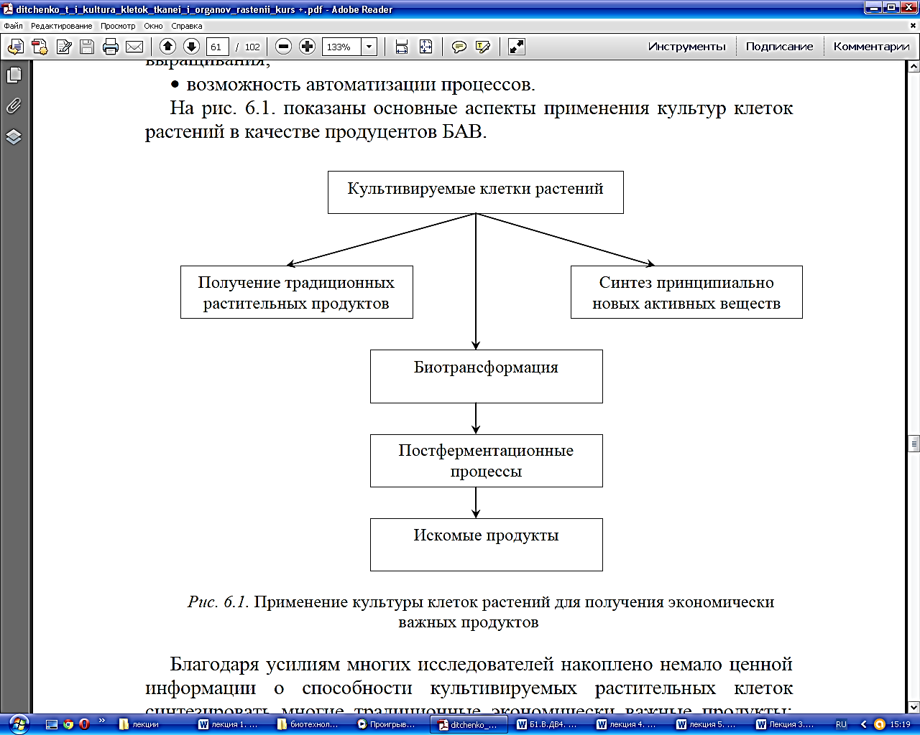

Slide 28
Благодаря усилиям ученых накоплено немало ценной информации о способности культивируемых растительных клеток синтезировать многие традиционные экономически важные продукты: терпеноиды, гликозиды, полифенолы, полисахариды, эфирные масла, необычные пептиды и специализированные белки, натуральные красители, стероиды, пряности, инсектициды, воски, витамины. Доказана возможность культур клеток осуществлять биотрансформацию, то есть синтезировать некоторые БАВ из дешевых и доступных их предшественников.

Slide 29
В растительном организме синтез метаболитов, их транспорт и отложение в запас зачастую разделены во времени и осуществляются в разных органах растения.
Например, алкалоид никотин, который синтезируется в корнях табака, а уже оттуда поступает в листья, где и накапливается.
В условиях in vitro все стадии вторичного метаболизма – от синтеза до депонирования – обычно проходят в одной клетке.

Slide 30
Накопление вторичных метаболитов в культуре клеток растений зависит от ряда факторов.
Во-первых, выход продукта определяется генотипом донорного растения, правильным выбором его ткани или органа для введения в культуру.
Во-вторых, на выход продукта влияет гетерогенность культивируемых клеток по способности к синтезу вторичных метаболитов.
В-третьих, в качестве факторов, оказывающих влияние на накопление вторичных метаболитов в культуре клеток растений, выступают состав питательной среды и физические условия культивирования.

Slide 31
Важнейшими компонентами питательных сред, эффективно регулирующими и первичный, и вторичный обмен клеток, являются фитогормоны.
Увеличение выхода вторичных метаболитов наблюдается при повышении концентрации сахарозы в питательной среде.
На накопление вторичных метаболитов могут оказывать источники азота, фосфора и калия.
Положительный эффект на биосинтез вторичных веществ оказывают аминокислоты (глутамат, фенилаланин, лейцин, орнитин и др.) и органические кислоты (ацетат, сукцинат, шикимовая и др.).

Slide 32
Следует отметить, что оптимизация состава питательной среды является ключевым условием для повышения выхода продукта.
В результате подобных исследований разрабатываются так называемые продукционные среды, на которых культивируемые клетки синтезирую значительное количество вторичных метаболитов.

Slide 33
В настоящее время в разных странах для получения экономически важных веществ используются культуры клеток около ста видов растений, среди которых – женьшень, раувольфия змеиная, наперстянка шерстистая и пурпурная, диоскорея дельтовидная, воробейник, беладонна, паслен дольчатый, дурман обыкновенный, ландыш майский, клещевина, агава, амми зубная, мак снотворный и др.

